Slide 1

ГОСУДАРСТВЕННОЕ БЮДЖЕТНОЕ ДОШКОЛЬНОЕ ОБРАЗОВАТЕЛЬНОЕ УЧРЕЖДЕНИЕ «ДЕТСКИЙ САД КОМБИНИРОВАННОГО ВИДА №394 ГОРОДСКОГО ОКРУГА ДОНЕЦК» ДОНЕЦКОЙ НАРОДНОЙ РЕСПУБЛИКИ
ПРЕЗЕНТАЦИЯ НА ТЕМУ:
«Конспект занятия по развитию речи для детей старшего дошкольного возраста
«Сказка о весёлой семейке мебели»
Подготовила воспитатель высшей квалификационной категории
Гончарова М.И.

Slide 2

Цель: закрепление представлений детей о качествах, свойствах, целевом назначении мебели с использованием текста сказки.
Задачи:
Образовательные:
закрепить знания детей о видах, свойствах и назначении мебели;
обогатить и активизировать словарь по теме (названия предметов мебели, их частей, признаков);
совершенствовать грамматический строй речи (образование прилагательных, согласование слов).
Развивающие:
развивать связную речь (ответы на вопросы, пересказ, составление предложений);
тренировать слуховое и зрительное внимание, память, воображение.
Воспитательные:
воспитывать бережное отношение к предметам быта.
Материалы и оборудование: мультимедийная презентация, пластилин, стеки, дощечки, иллюстрации мебели
Предварительная работа: придумывание сказки педагогом (можно совместно с детьми); рассматривание предметов мебели.

Slide 3
Ход занятия
1. Вводная часть
Организационный момент.
Воспитатель приветствует детей, создаёт позитивный настрой:
— Ребята, сегодня к нам в гости пришла необычные предметы! Но кто они — вы узнаете, отгадав загадки.
Игра «Угадай‑ка».
Воспитатель загадывает загадки о мебели, дети отгадывают и воспитатель показывают соответствующую картинку на экране:
Для сиденья нужен он, ножки там со всех сторон, чтобы быстро отдохнул, ты садись скорей на… (стул).
Под крышей — четыре ножки, а на крыше — суп да ложки (стол).
Богатырь у стены, в нём — рубашки и штаны» (платяной шкаф).

Slide 4
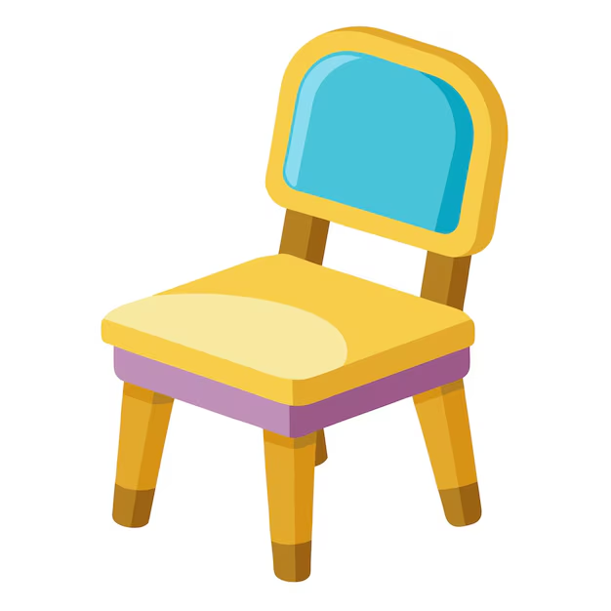
стул

Slide 5
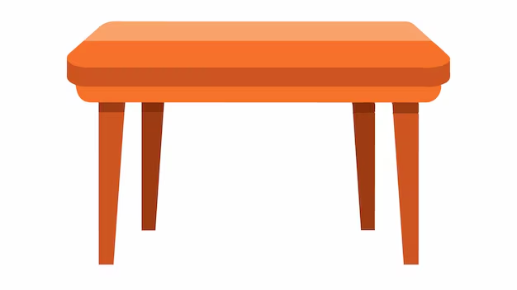
Обеденный стол

Slide 6
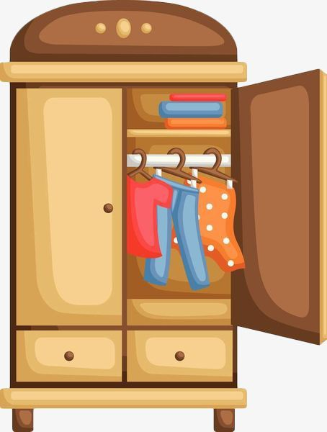
Шкаф

Slide 7
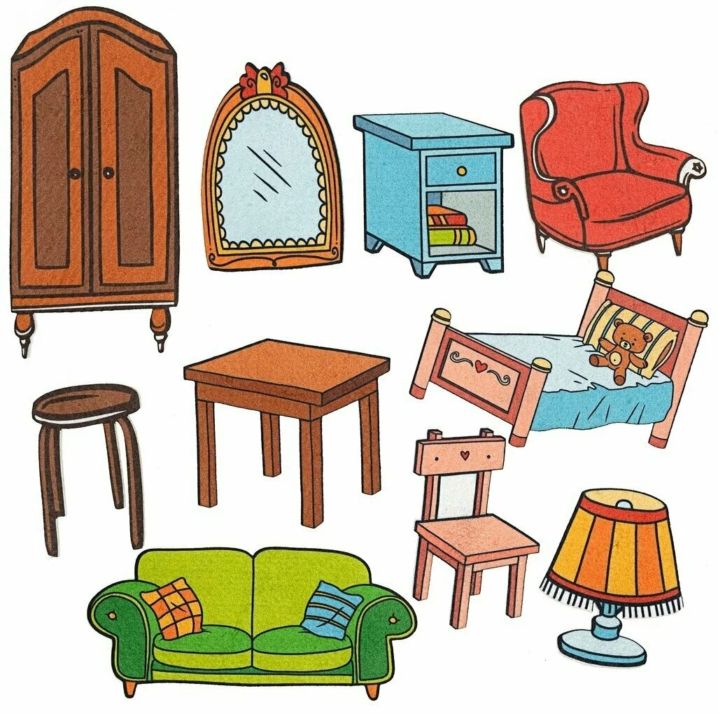
Беседа.
- Как одним словом назвать все эти предметы? (Мебель.)
- Где мы видим мебель? (Дома, в детском саду, в школе и т. д.)
-Для чего нужна мебель? (Чтобы сидеть, спать, хранить вещи и т. п.)
-Ребята, а за мебелью нужно ухаживать, а кто знает, как надо это делать?
- Глядя на иллюстрацию, составьте несколько предложений про данную мебель.

Slide 8
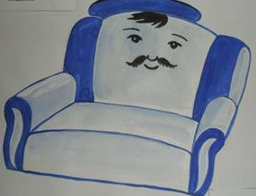
2. Основная часть (15 мин)
-Сегодня мы с вами познакомимся с интересной семьей. А что же такое семья?
Чтение сказки «Весёлая семейка мебели».
Папа-диван был широкий и гладкий,

Slide 9
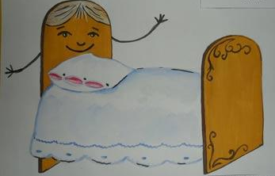
Мама-кровать белоснежной и мягкой.

Slide 10
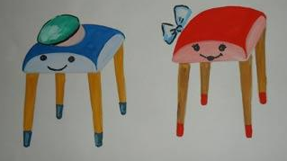
А табуретки
Были их детки.

Slide 11
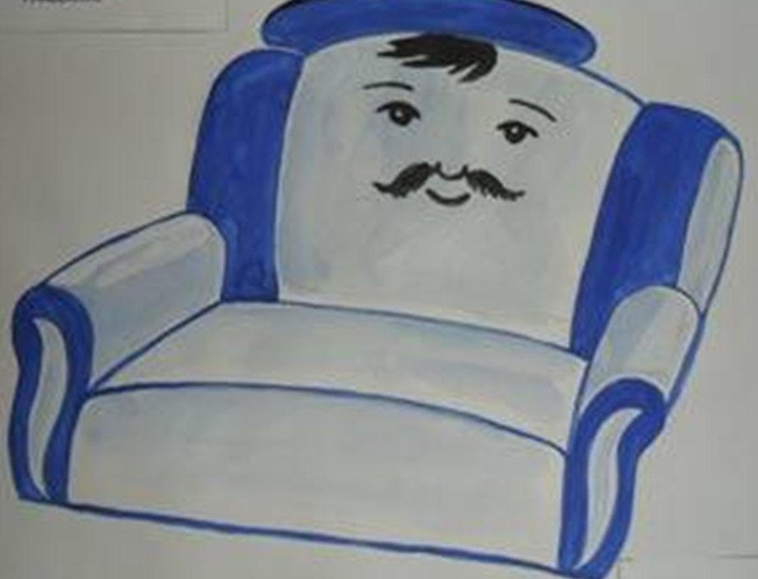
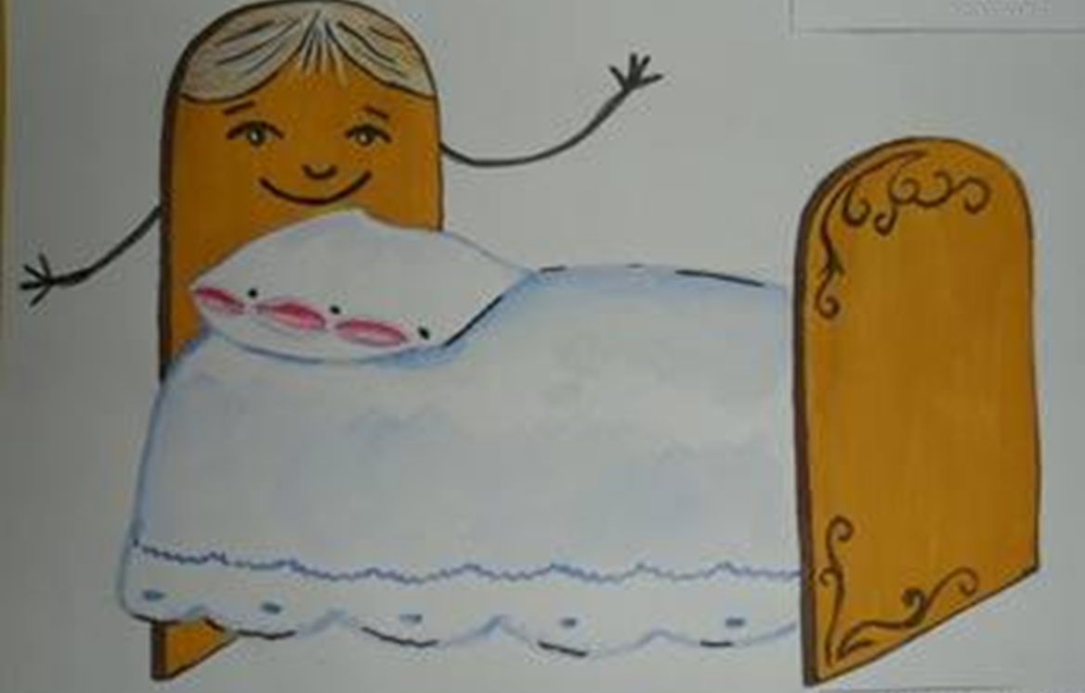
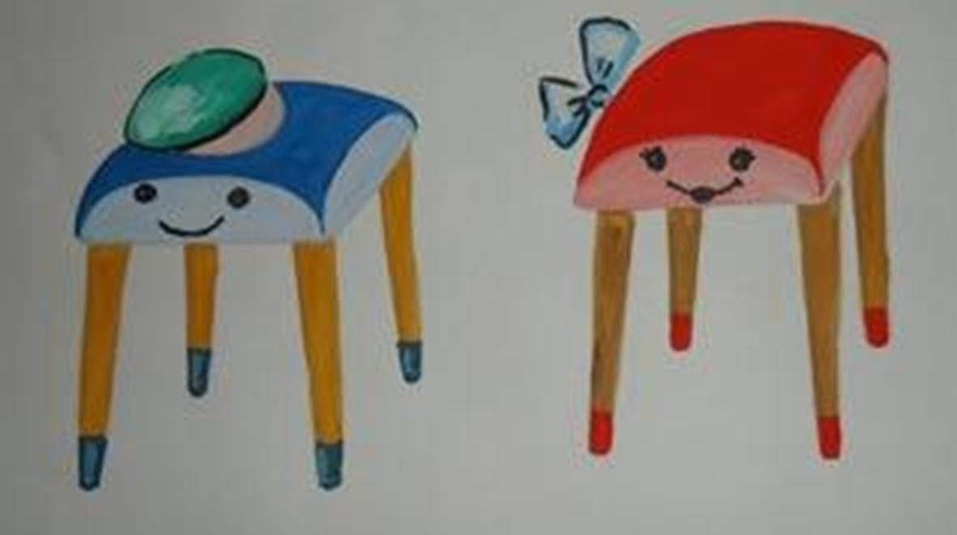
Жили семейкой
В огромной квартире.
Сколько их вместе?
Конечно, четыре!
У папы-дивана большое сиденье,
На маме-кровати спать наслажденье.
У табуреток – сиденья и ножки,
Бегают быстро они по дорожке.

Slide 12
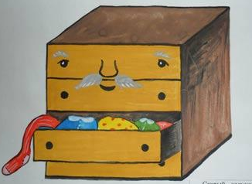
Старый дедушка-комод
Открывал огромный рот:
А во рту его, смотри,
Платья, кофты и чулки….

Slide 13
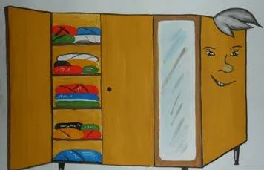
Дядя-шкаф нам очень нужен:
У него есть полки, дверцы.
Он с вещами тоже дружен,
В нём бельё и полотенца.

Slide 14
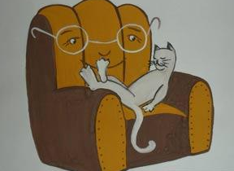
Кресло-бабушка седая,
Спинка сгорбилась её.
В кресле кот и тётя Тая
Отдыхают хорошо.

Slide 15
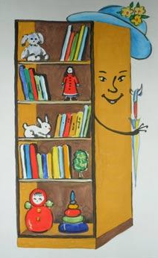
А вчера ко всей семейке,
С кучей книг и сувениров
Приходила этажерка,
Это тётя из Парижа.

Slide 16
И у каждого в квартире
Проживает по семейке:
Есть диваны и кровати,
И шкафы и этажерки.
Все они друг друга любят,
Не обидят никогда,
Помогают все друг другу,
И заботятся всегда!
Вопросы к детям:
Какая мебель жила в квартире?
Опишите каждого члена семьи.
Что внутри у дедушка‑комода?
Для чего нужен дядя‑шкаф?
Кто пришел в гости? Что внутри у этажерки?
Как вы думаете, почему семейка была весёлой?

Slide 17
Игра «Для чего это?»
для чего шкаф? — чтобы хранить одежду;
для чего кровать? — чтобы спать и отдыхать;
для чего стол? — чтобы обедать, читать, рисовать;
для чего стул? — чтобы сидеть за столом.
Игра «Где должна стоять мебель?»
журнальный столик нужно поставить в … (гостиной);
обеденный стол должен находиться в … (столовой);
письменный стол должен стоять в … (кабинете);
шкаф для верхней одежды нужен в … (прихожей);
кровать непременно нужна в … (спальне).

Slide 18
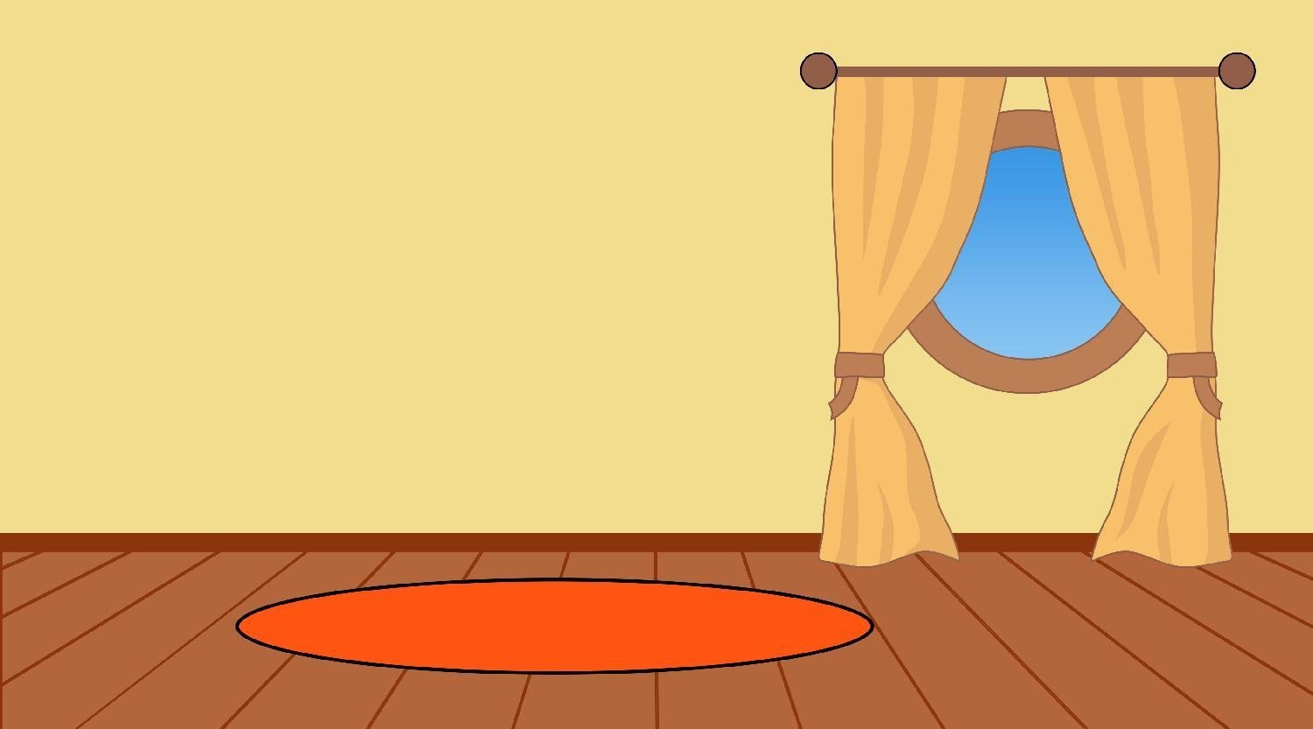
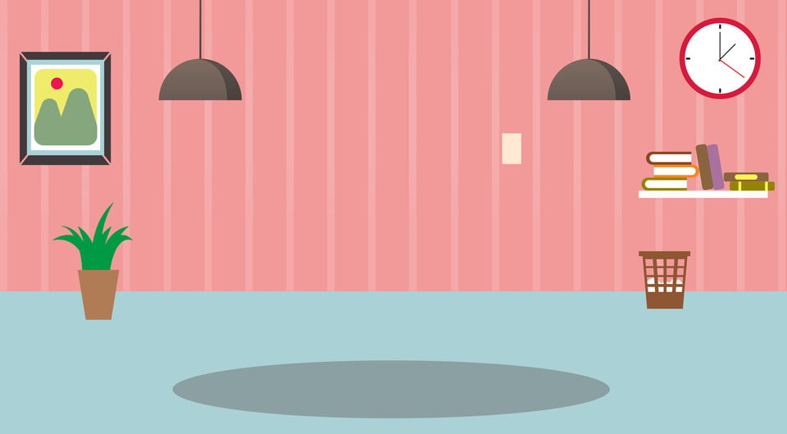
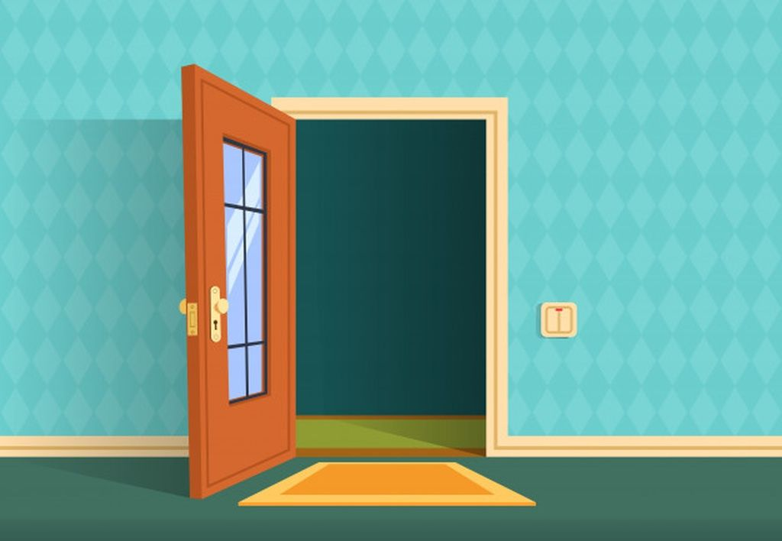
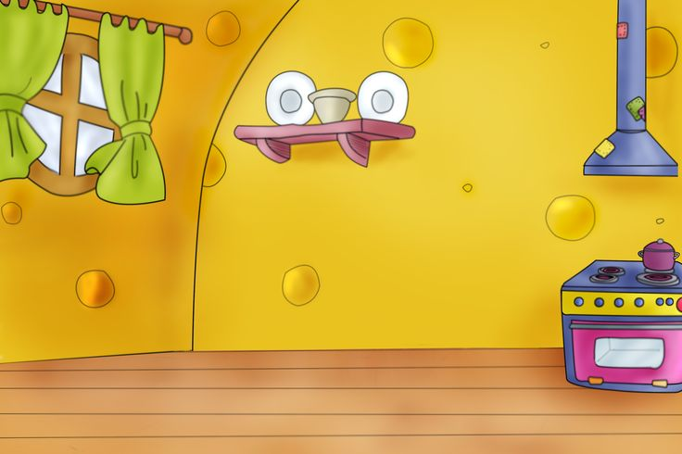
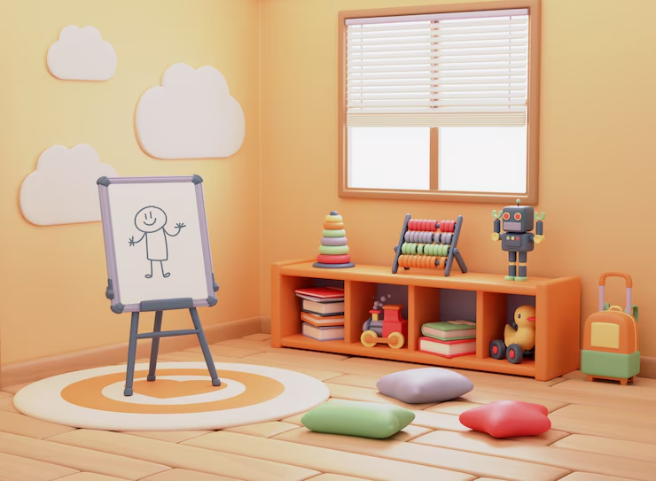
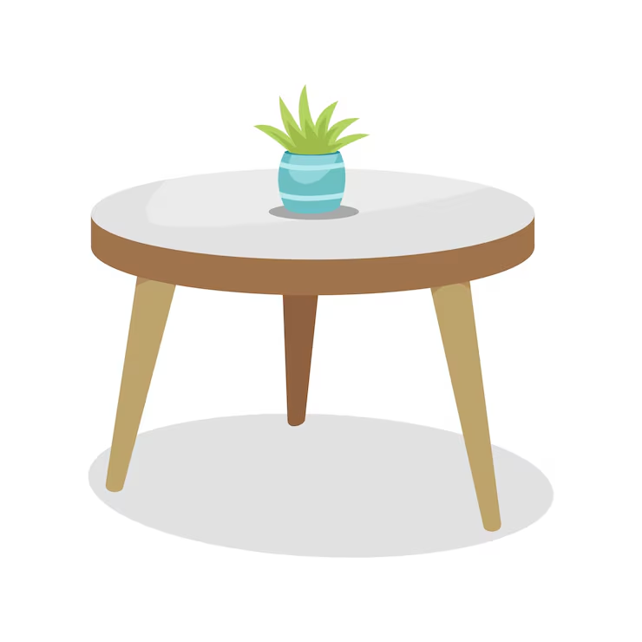

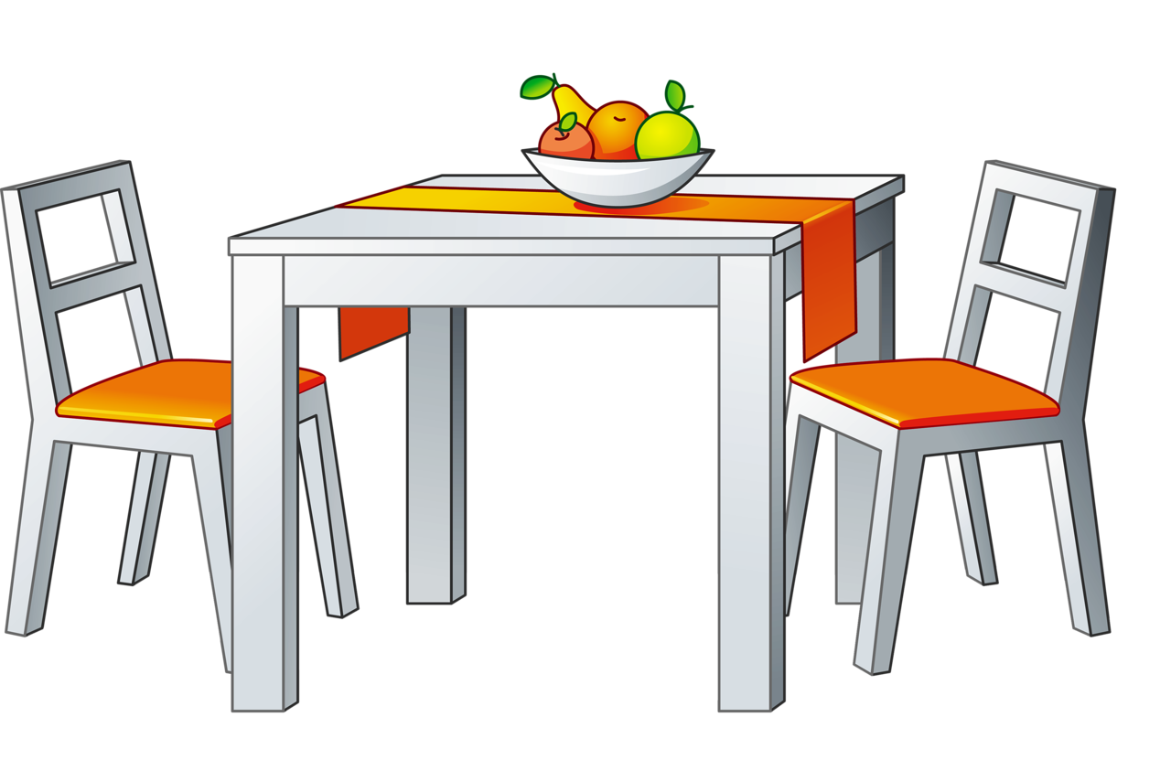
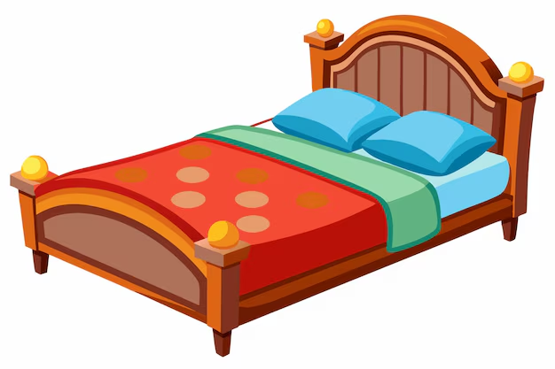
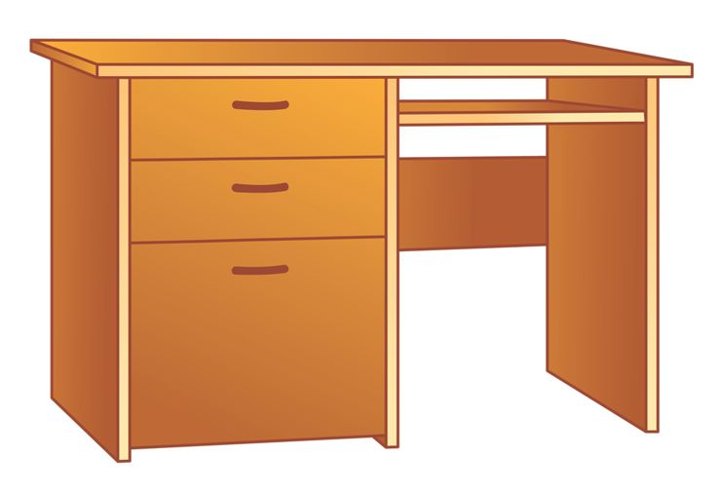

Slide 19
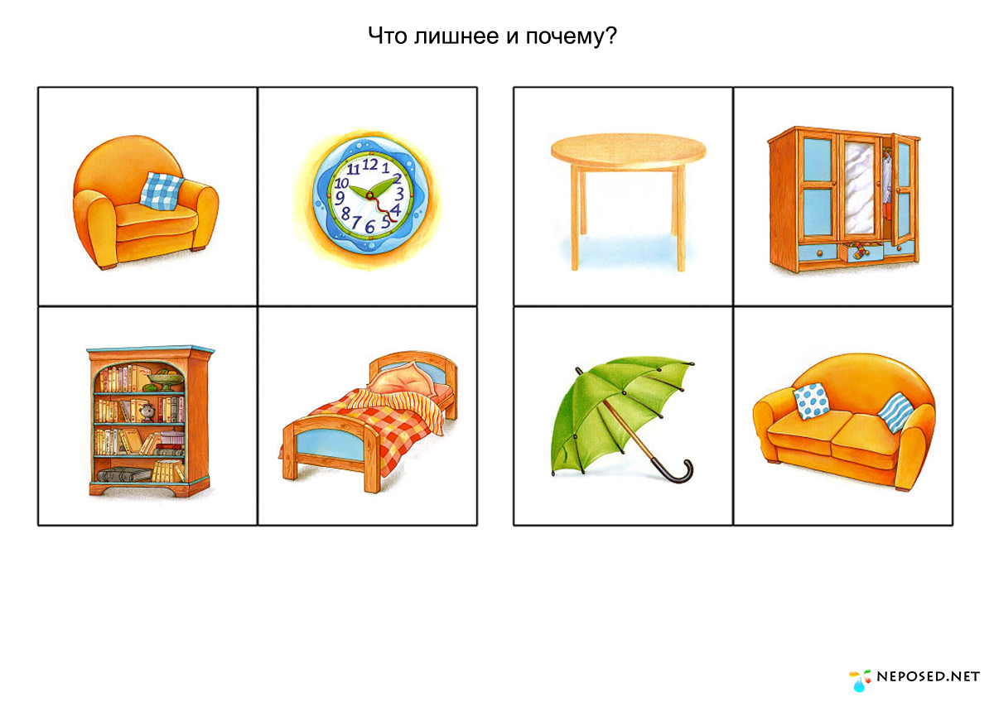
Игра «Найди лишнее»

Slide 20
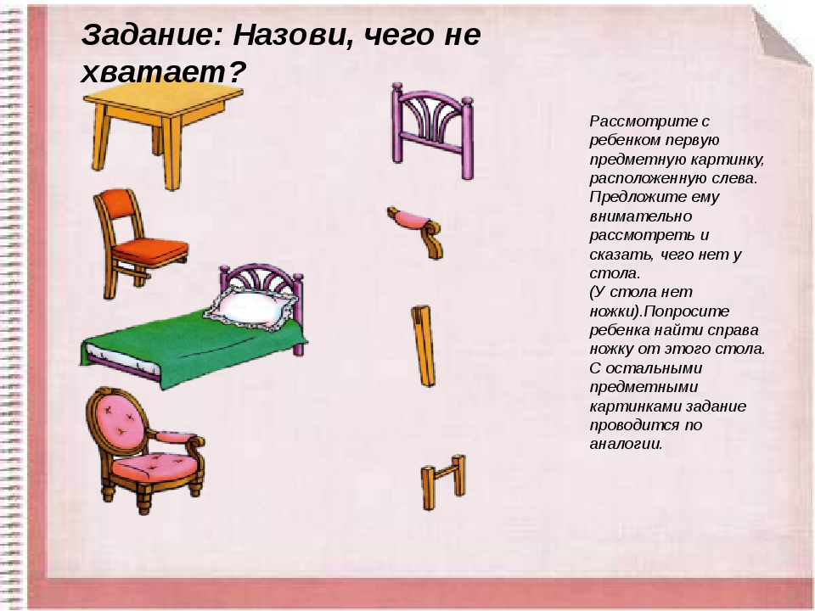
Игра «Чего не хватает?»

Slide 21
Физкультминутка «Мебель»
Раз, два, три, четыре, (хлопают в ладоши)
Много мебели в квартире. (прыгают на месте)
В шкаф повесим мы рубашку, (повороты туловища вправо‑влево)
А в буфет поставим чашку. (поднимают руки вверх)
Чтобы ножки отдохнули, (трясут каждой ногой)
Посидим чуть‑чуть на стуле. (приседают)
А когда мы крепко спали, (кладут руки под щёку)
На кровати мы лежали.
А потом мы с котом (хлопают в ладоши)
Посидели за столом,
Чай с вареньем дружно пили. (прыгают на месте)
Много мебели в квартире.

Slide 22
3. Заключительная часть
Вопросы:
О чём мы сегодня говорили?
Какая игра вам больше всего понравилась?
Что нового вы узнали?
Как нужно обращаться с мебелью? (Бережно, не ломать, протирать и т. п.)
Творческое задание.
Предложить детям вылепить «свою» весёлую семейку мебели и рассказать о ней 2–3 предложениями.

Slide 23
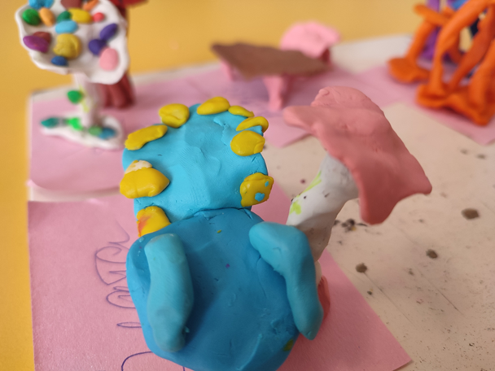
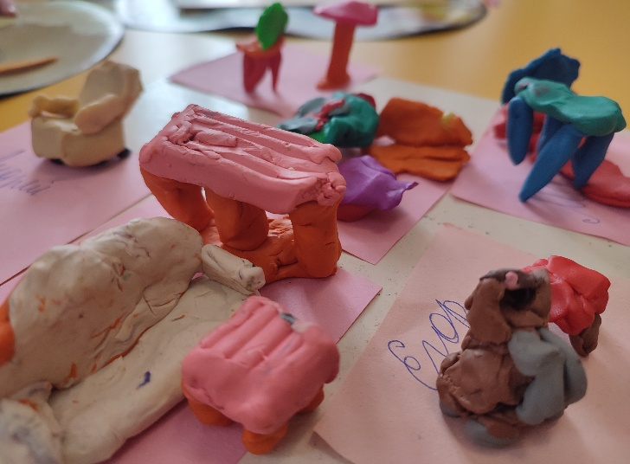
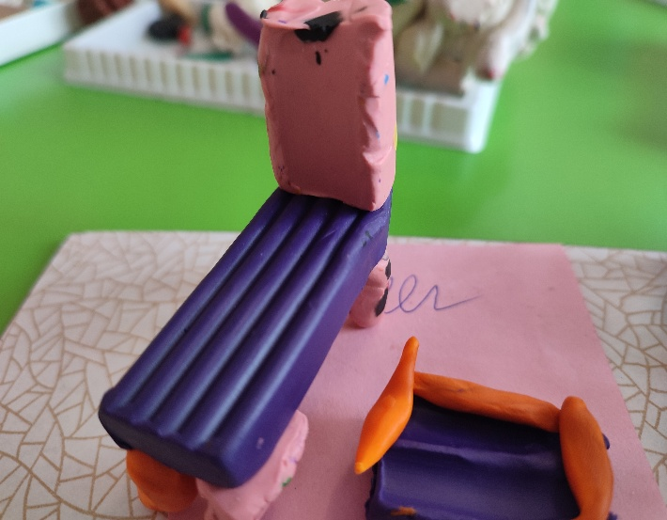
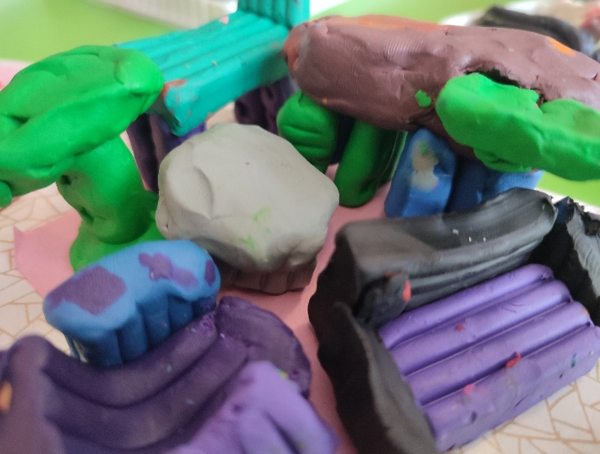

Slide 24
Итог.
Воспитатель хвалит детей, подчёркивает, как много они узнали о мебели и как хорошо отвечали.
— Молодцы, ребята! Теперь вы настоящие знатоки мебели. Давайте будем беречь её и помнить, что каждая вещь в доме — часть нашей уютной семейки!

